Slide 1
3 برخه
:
د ښځو روغتیایی
معایناتو کې څه
پیښیږي

Slide 2
د ښځو روغتیایي معاینه د ستاسو میرمنې او د کورنۍ نورو ښځینه غړو د عمومي روغتیا ته کتنې لپاره یو ښه فرصت دی
.
Notes:
د امریکا په متحده ایالاتو کې، د ډاکټرانو وړاندیز دا دی چې هر هغه میرمن چې عمر یې ۲۱ کلنۍ ته ورسيږي یا جنسي اړیکې پیل کړي، باید د "ښځو روغتیایي معاینې" پیل کړي. دا معاینه د ستاسې میرمنو د عمومي روغتیا ته کتنې لپاره یو ښه فرصت دی. په دې کې فزیکي روغتیا، رواني روغتیا او ټولنیز وضعیت شامل دي

Slide 3
د ښځو روغتیایي معاینه د ستاسو میرمنې او د کورنۍ نورو ښځینه غړو د عمومي روغتیا ته کتنې لپاره یو ښه فرصت دی
.
په دې کې فزیکي روغتیا، رواني روغتیا او ټولنیز وضعیت شامل دي
Notes:
د ښځو په روغتیایي معایناتو کې ستاسو د میرمنې قد او وزن ، د وینې فشار، د نبض معاینه ، واکسینونو او نور داسې معاینات چې اړتیا لیدل کيږي، شامل دي

Slide 4
په دې معایناتو کې معمولا
درې شیان شامل وي:
د سینې معاینه
د حوصلې معاینه
د پاپ ازموینه
.1
.2
.3
Notes:
په دې معایناتو کې معمولا درې شیان شامل وي:
د سینې معاینه
، د حوصلې معاینه
، او د پاپ ازموینه

Slide 5
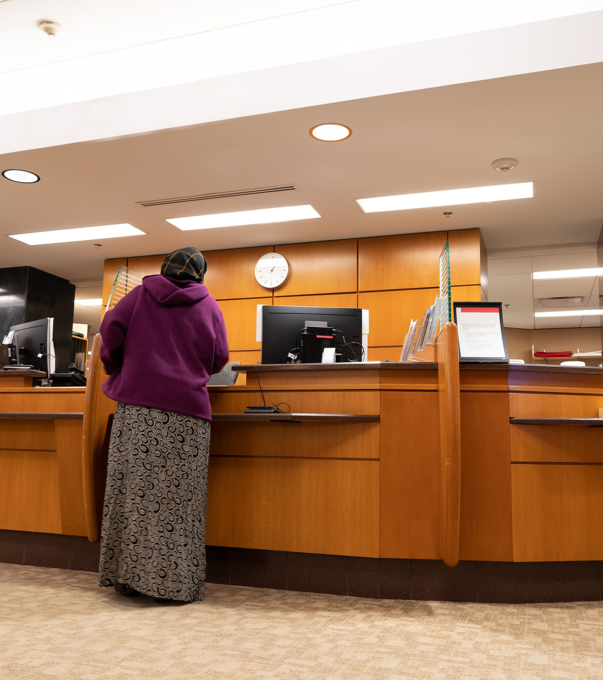
1 ګام
ستاسو میرمن یا د کورنۍ ښځینه غړې د معلوماتو میز ته ځي
Notes:
د ښځو روغتیایي معایناتو کې
لومړنی کار چې یوه ښځه یې تر سره کوي، هغه د معلوماتو میز ته د مراجعې برخه ده. دا په دې معنی چې ستاسو میرمن اول باید د معلوماتو میز ته ورشئ او هلته ناست کارکوونکي ته خپل نوم ووایی تر څو هغه پوه شي چې تاسې را رسېدلې یی

Slide 6
2 ګام
ستاسو میرمن او
د کورنۍ ښځینه غړي اړینی فور﻿مې
ډکوي
Notes:
دا کارکوونکي ښايې ستاسو میرمنې ته یوه فورمه ورکړي؛ چې لاندې پوښتنې پکې لیکل شوې وي لکه
عمومي معلومات،
د کورنۍ روغتیايي تاریخچه،
کوم درمل چې هغه یې کاروي،
د هغې د میاشتني عادت،
ایا جنسي اړیکه یې فعاله ده او که نه؟، او ایا مخکې هم امېندواره وه که نه؟

Slide 7
په یاد ولرئ
ستاسو میرمن یا د کورنۍ ښځینه غړي باید د ژباړونکي غوښتنه وکړي که دوی ورته اړتیا ولري
:
.
Notes:
که چېرې ستاسو میرمن د فورمې په لوستلو او یا هم ډکولو کې ستونزه ولري، نو له دوی سره به یو ژباړونکی مرسته وکړي. که چېري هلته کوم ژباړونکی شتون و نه لري یا اړتیا وه چې د تلیفون له لارې وصل شي، نو تر هغه وخت پورې چې ژباړونکی په تلیفون راځي، دا فورمې تاسو له ځان سره وساتئ

Slide 8
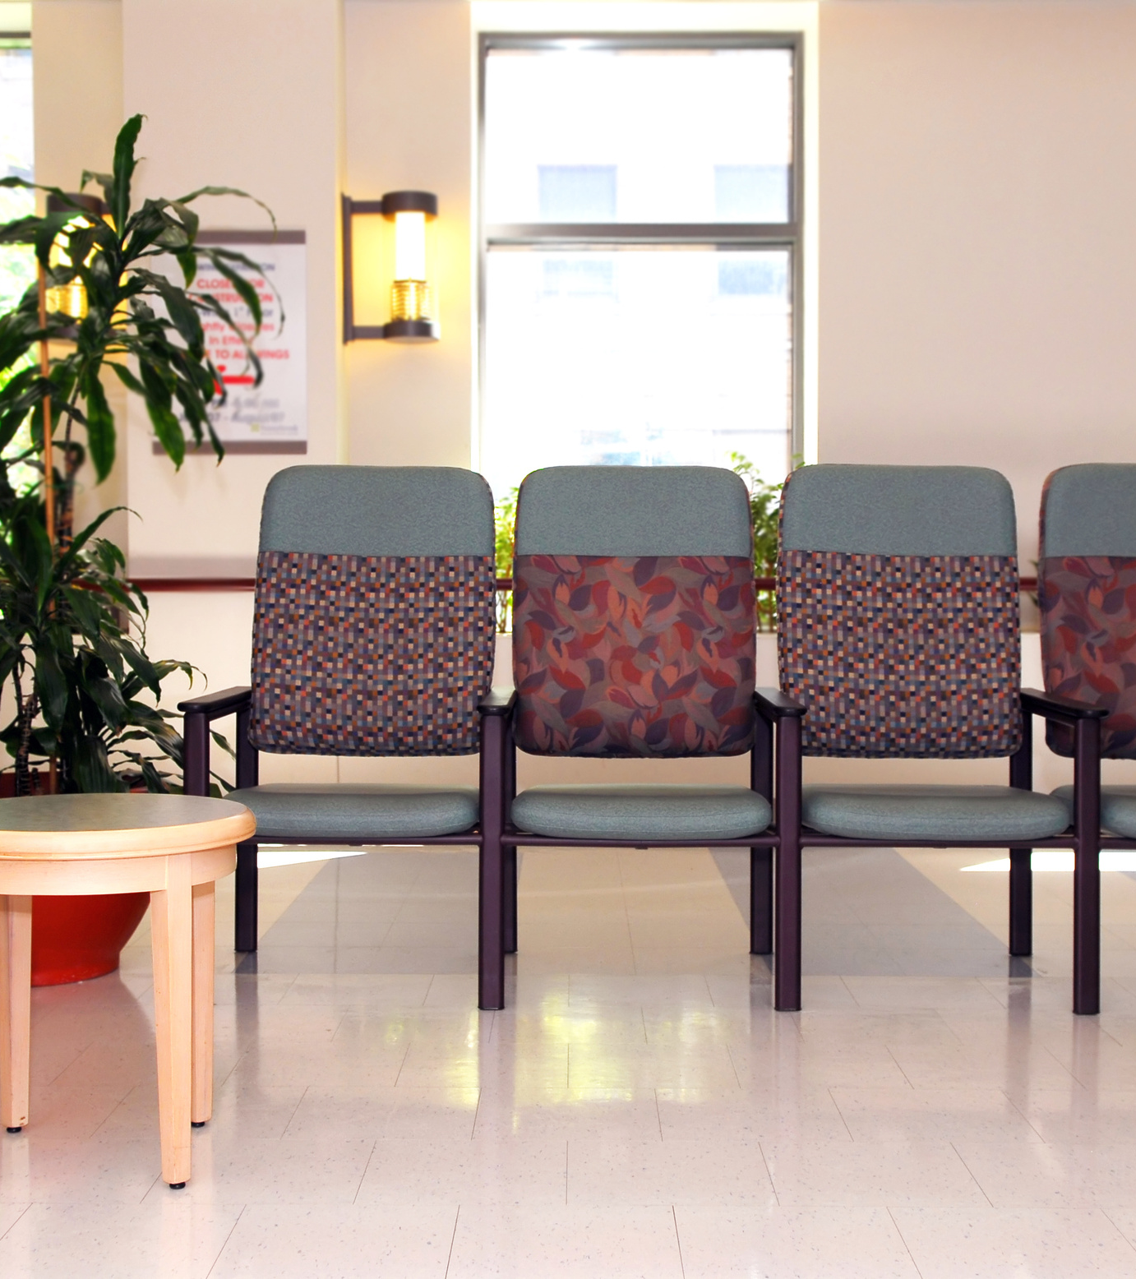
3 ګام
ستاسو میرمن به په
انتظار ځای کې په تمه شي تر څو د دوی نوم واخیستل شي
Notes:
وروسته له هغه چې خپل لومړني رسمیات مو بشپړ کړل، ستاسو میرمن به په انتظار ځای کې په تمه شي تر څو د دوی نوم واخیستل شي. یو روغتیايي کارمند یا نرس به له هغوی سره د کلینیک د ازموینې ساحې ته ځي.

Slide 9
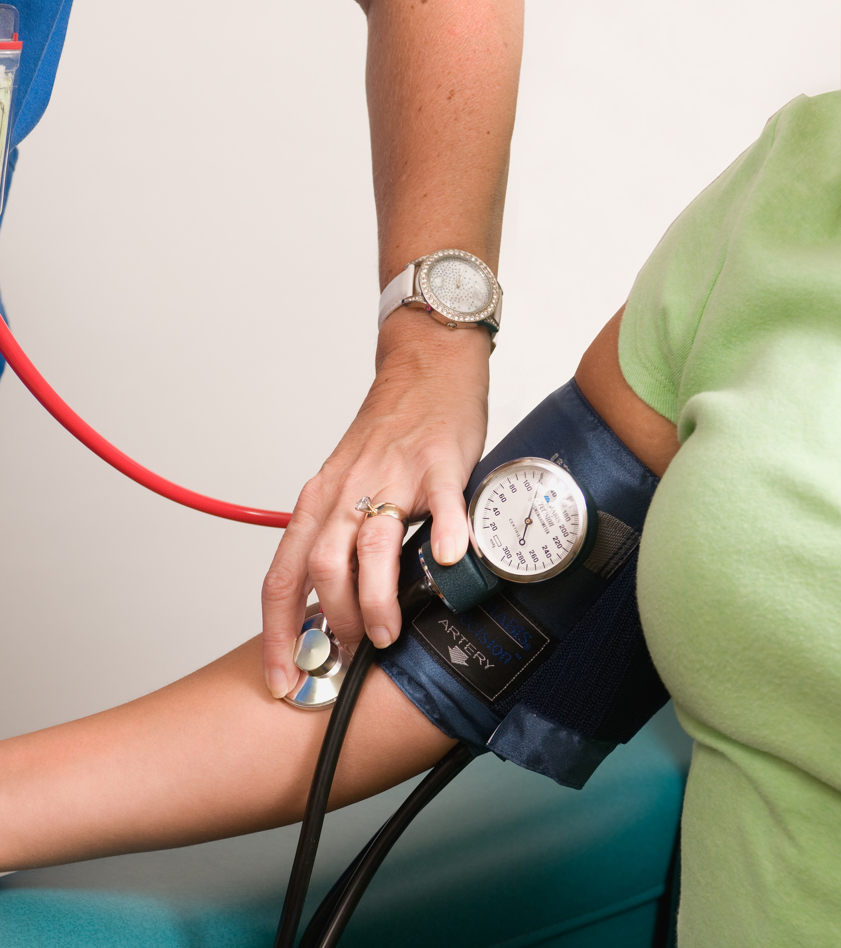
4 ګام
د دوی حیاتي نښې
کتل کیږي
Notes:
...او د هغوی قد، وزن او د وینې فشار به معاینه کړي. دوی به ستاسو له میرمنې څخه د هغې د روغتیايي اندیښنو، تاریخچې او ستاسو د کورنۍ تاریخچې په اړه پوښتي وکړي. او بیا به دا معلومات ستاسو ډاکتر ته ورکول کیږي

Slide 10
5 ګام
ستاسو میرمن یا د
کورنۍ ښځینه غړې
طبي جامو واغوندئ
Notes:
تر معایناتو مخکې، طبي معاون يا یوه نرسه به ستاسو مېرمنی ته طبي جامې راوړي. د جامو راوړلو وروسته به دوی هغه خونه پريږدي تر څو ستاسو میرمنې ته محرمیت ورکړي. کله چې ستاسو مېرمن اماده شوه، دوی د ازموينې په مېز باندی کښيني او انتظار وباسي.

Slide 11
5 ګام
ستاسو میرمن
طبي چپنه باید
واغوندئ
کاغذي ریجايي
Notes:
معمولا د معاینې پر میز باندې یوه کاغذي ریجايي وي او دوی کولای شئ هغه ریجايي د لا زیات محرمیت په خاطر پر خپل ځان واچوي

Slide 12
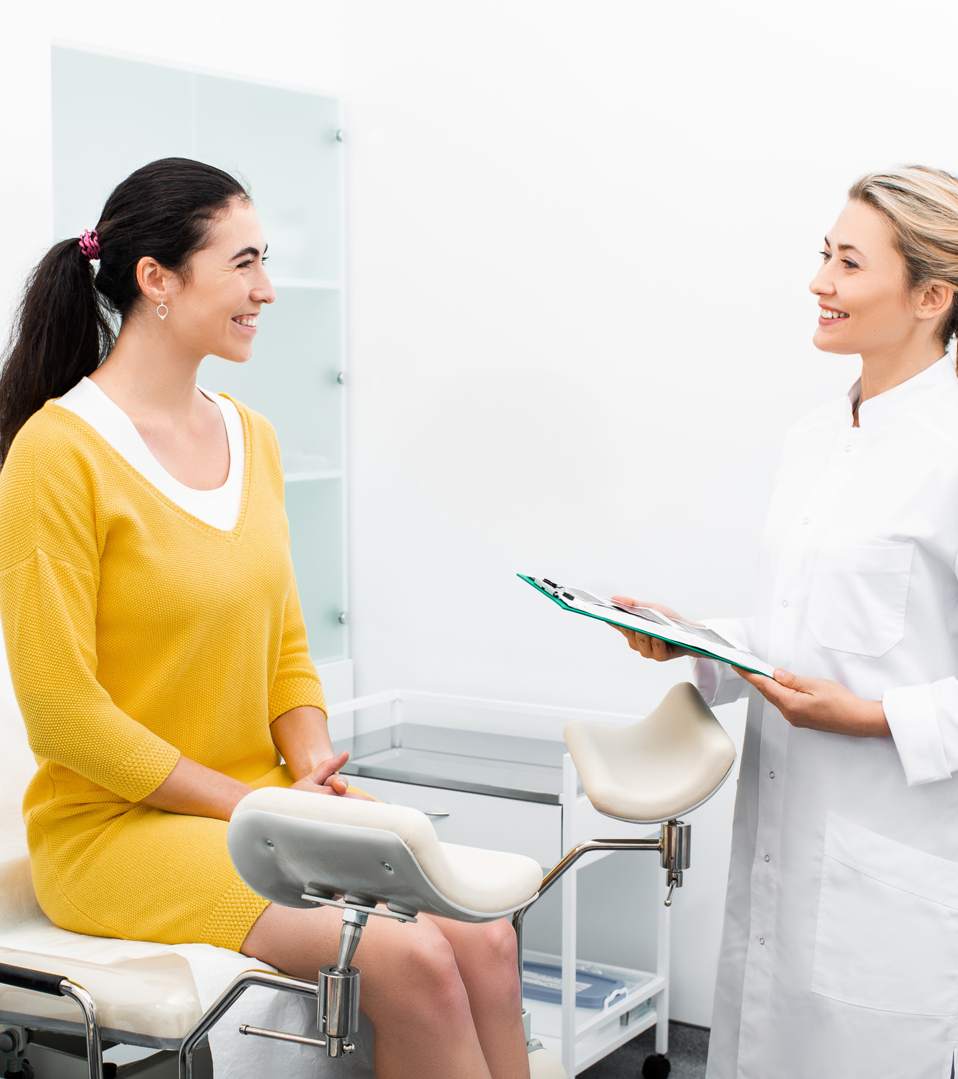
6 ګام
هغه د خپل ډاکټر
سره خبرې کوي
Notes:
کله چې ډاکتر راشي، نوپه لومړي قدم کې ټولو معلوماتو ته يوه کتنه کوي. دا معلومات وړاندې د ډاکټر لپاره چمتو شوي وي. د معلوماتو تر کتنې وروسته، ستاسو له میرمن سره د هغې د روغتیايي اندېښنو په اړه خبرې کوي

Slide 13
6 ګام
هغه د خپل ډاکټر
سره خبرې کوي
دوی ممکن د میرمنو روغتیا پورې اړوند یو څو پوښتنې وکړي، لکه
.1
.2
.3
.4
ستاسو د میرمنې وروستی میاشتنی عادت څه وخت وو؟
آیا تاسو په جنسي توګه فعال یاست ؟
آیا د امېندوارۍ د مخنیوي لپاره له کوم میتود نه کار اخلی؟
آیا ستاسې په فکر امېندواره یاست؟
Notes:
دوی ممکن د میرمنو روغتیا پورې اړوند یو څو پوښتنې وکړي، لکه:
ستاسو د میرمنې وروستی میاشتنی عادت څه وخت وو؟ •
آیا تاسو په جنسي توګه فعال یاست ؟ •
آیا د امېندوارۍ د مخنیوي لپاره له کوم میتود نه کار اخلی؟v
آیا ستاسې په فکر امېندواره یاست؟ •
دا پوښتنې له ډاکتر سره مرسته کوي تر څو ستاسو میرمنې ته تر ټولو غوره درملنه وړاندې کړي. دا ډېره مهمه ده چې ستاسو میرمن یو داسې ډاکتر ته ورشي چې پرې باور ولري. که چېرې ستاسو میرمن د خپل ډاکتر سره راحت نه وي ، نو بیا هڅه وکړئ داسې یوه ډاکتر ته ورشی چې له هغه سره دوی ځان راحت احساس کړي.

Slide 14
7 ګام
ستاسو میرمن د
سینې معاینه
کیږي
Notes:
له دې وروسته ډاکتر معمولا د سینې (breast) معاینه ترسره کوي. دغه معاینه د سینې هر ډول ناروغیيو د پلټنې په موخه ترسره کېږي، چې په دې کې دانې یا هم داسې تغیرات شاملېږي چې کېدای شي لا زیاتو معایناتو ته اړتیا ولري. د سینې معاینه د سرطان د تشخیص لپاره تر ټولو غوره معاینه ده. د سینې سرطان چې هر څومره ژر تشخیص شي، په هماغه اندازه یې په اسانۍ سره درملنه کېږي.
د دې معاینې د تر سره کولو لپاره باید ستاسو میرمن د معاینې پر مېز د څملاستلو او یا ناستې په حالت کې وې. بیا به ډاکتر د سینې د څرګندولو لپاره د ضرورت پر اساس د طبي جامو پورتنۍ نیمایي برخه لرې کړي، تر څو د دوی سینه معاینه کړي. په دې معاینې کې اول لاسونه پورته، بیا لاندې لوری ته او په وروستي قدم کې لاسونه شاته ایښودل کېږي. دغه بېلابېل وضعیتونه ستاسو له ډاکتر سره مرسته کوي چی معاینه په بشپړ ډول تر سره کړي. ډاکتر به د دوی سینې او د تخرګونو لاندې برخې معاینه کوي، تر څو د سینې شکل، وضعیت یا رنګ کې هر ډول ستونزې وارزوي.

Slide 15
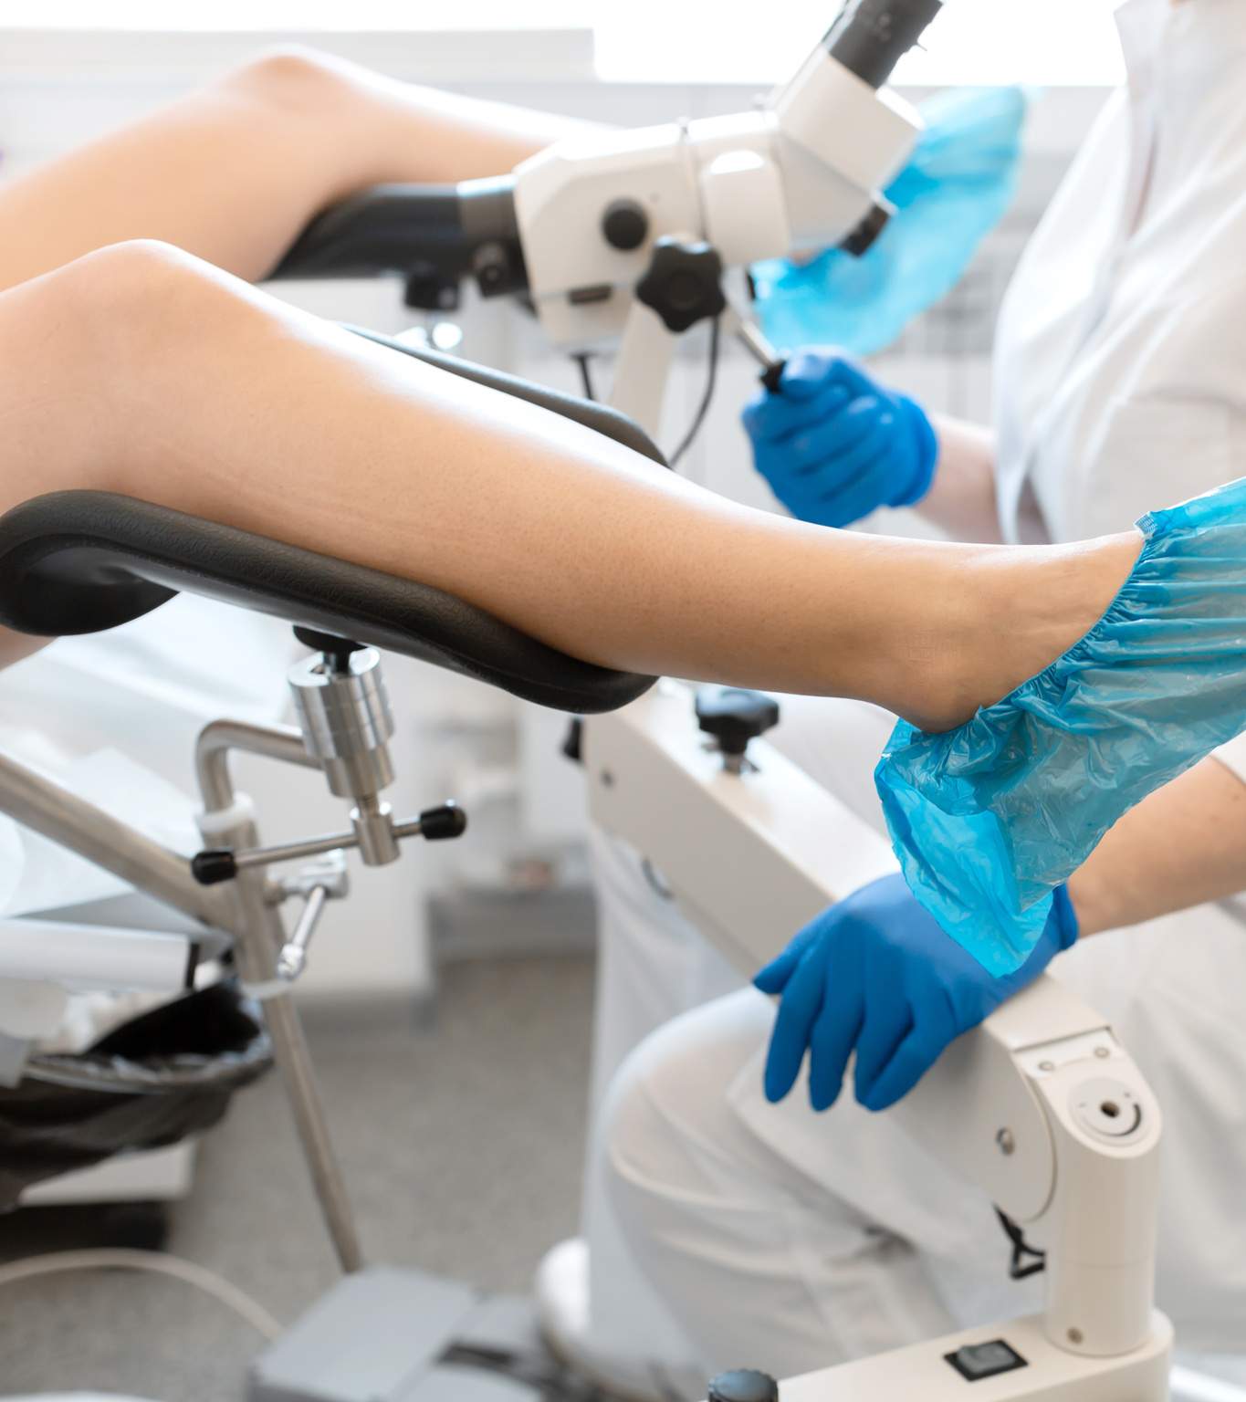
8 ګام
ستاسو میرمن د حوصلی او
پاپ معاینات کیږي
Notes:
د سینې له معاینې وروسته، معمولا ډاکتر د حوصلی او پاپ معاینات ترسره کوي. د حوصلی معاینه د ښځو روغتیایي معایناتو یوه عمومي برخه ده، او په دې کې ډاکتر د ښځو تناسلي برخې معاینه کوي. د حوصلې معاینې په جریان کې، ډاکتر ممکن د پاپ ازموینه ترسره کړي، ترڅو د رحم په عنق کې غیرنارمل حجروي بدلونونه معلوم کړي. دا بدلونونه د عنق د رحم د سرطان لامل ګرځي

Slide 16
8 ګام
ستاسو میرمن د حوصلی او
پاپ معاینات کیږي
د ښځو د پښو پورته نیوونکې وسیله
Notes:
ستاسې له میرمنو څخه به وغوښتل شي چې د معاینې پر میز څملي او د stirrups په نامه د پښو په پورته نیونکي ځای کې کښيږدي. دا وضعیت د ډاکتر سره د حوصلی په معاینی کې مرسته کوي

Slide 17
8 ګام
ستاسو میرمن د حوصلی او
پاپ معاینات کیږي
Notes:
ډاکتر به ستاسو میرمنو ته د معایناتو ټول طرزالعمل تشریح کړي ترڅو ستاسو میرمن پوه شي

Slide 18
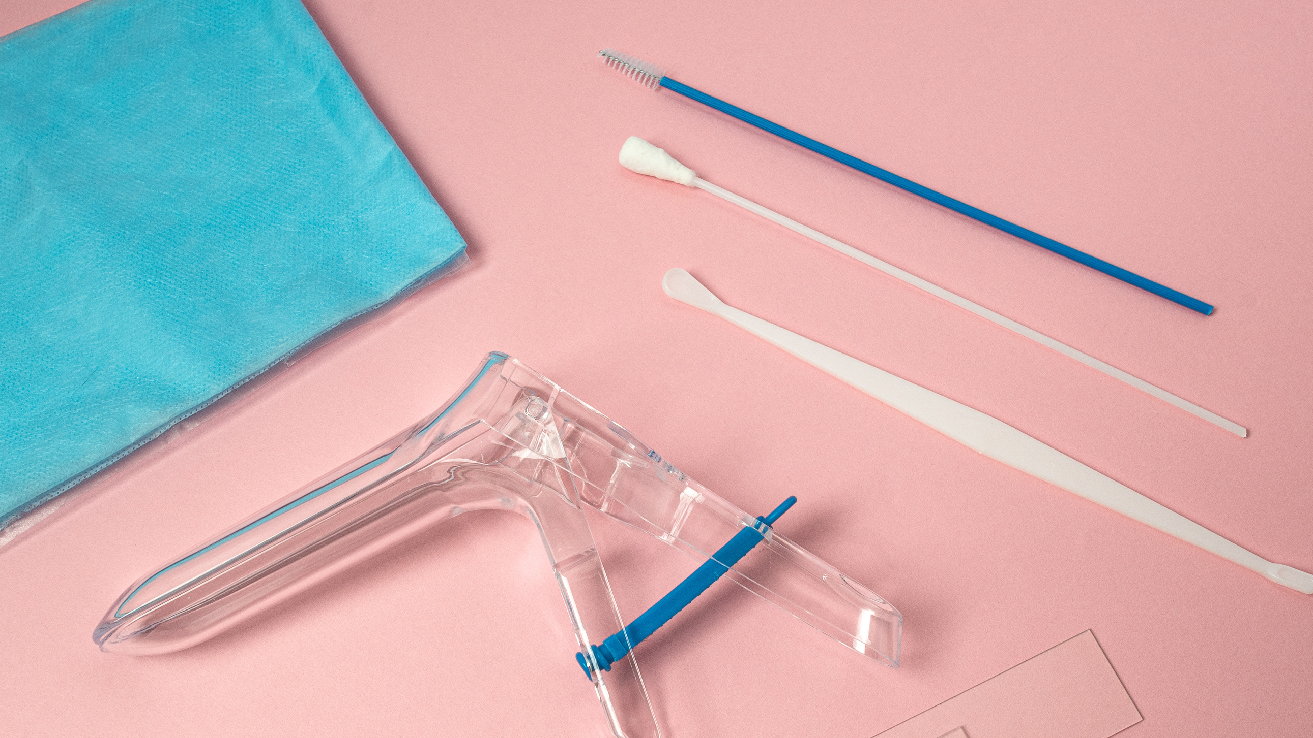
سپوکولوم
Notes:
ډاکټر تناسلي اعضاء او د رحم عنق معاینه کوي، او هلته د غیر نورمال دانو پلټنه کوي یا د معاینې لپاره نمونې اخلي.

Slide 19
بروش
سپوکولوم
Notes:
د پاپ ټیسټ پر مهال، ډاکتر د یوه کوچني بروش په ذریعه په ډېرې نرمۍ سره د رحم د عنق او د مهبل د شاتنۍ برخې نمونه اخلي. دغه نمونه د معایناتو لپاره لابراتوار ته لېږل کېږي. د دې معایناتو په جریان کې، دوی ممکن ستاسو میرمن هر ډول انتاناتو لپاره معاینه کړي.

Slide 20
8 ګام
ستاسو میرمن د حوصلی او
پاپ معاینات کیږي
Notes:
ډاکټران ستاسې د میرمنو د حوصلی او رحم معاینات د ناروغیو تشخیص لپاره هم په دې وضعیت کې کوي.
رحم او تخمدانې د بدن له بهر څخه د لیدلو وړ نه دي، له دې امله ډاکتر له خپلو لاسونو څخه د خیټې او حوصلې شاوخوا برخې لمس کوي. دغه معاینه د رحم او د تخمدانونو شکل او اندازه معلوموي، له دې سره درد لرونکې برخې یا غیرنارملې دانې هم معاینه کوي.

Slide 21
ستاسو میرمن باید په ياد
ولري
:
ستاسو میرمن حق لري چې له خپل ډاکټر څخه پوښتنې وکړي
ستاسو میرمن باید اخپله ناراحتي او یا هم که کومه اندیښنه لري، بیان کړي
-
-
Notes:
ډاکتران باید ستاسې میرمنو ته دا معاینې تشرېح کړي. ستاسو میرمن هم کولای شي چی د ډاکتر سره د ملاقات پر وخت يا د معاینې پر مهال هر ډول پوښتنه وکړي. دوي کولای شي چی د معایناتو پر مهال خپله ناراحتي او یا هم که کومه اندیښنه لري، بیان کړي. ستاسې د میرمنو راحت ډیر مهم دی. له ډاکتر سره د پوښتنو او اندېښنو شریک کول د ځان لپاره دغوره تداوي انتخابول دي.

Slide 22
9 ګام
ډاکټران ستاسو میرمنو سره د راتلونکو ګامونو په
اړه بحث کوي
Notes:
د معایناتو په پای ته رسېدو سره سم، ډاکتر هر هغه ډول معلومات چې باید سمدلاسه شریک کړي، ستاسې له میرمنو سره شریک کوي. که چېرې هغوی ستاسې له میرمنو څخه نمونه اخیستې وي، نو دوی ته به د نتایجو ترلاسه کولو نیټه معلومه کړي. د معاینې وخت له پای ته رسېدو سره سم، ډاکتر بیا دوی ته هدایت ورکوي . په دغو کې کېدای شي په کور کې له ځانګړو هدایاتو پیروي او یا هم یو بل ډاکټر ته د مراجعې په موخه د وخت تنظیم کول شامل وي.
له دې وروسته ډاکتر له معاینه خانې څخه بهر ځي تر څو ستاسو میرمن خپلې جامې بدلې کړي. ډاکتر کېدای شي ستاسو له میرمنو سره له امېندوارۍ څخه د مخنیوي اړوند خبرې وکړي. دا په بشپړ ډول ستاسې د میرمنو په خوښه ده. ایا دوی غواړي دا خبرې اترې وکړي او یا د امېندوارۍ د مخنیوي لپاره سپارښتنې ومني.

Slide 23
تاسو د خپلې میرمنې او د کورنۍ نورو ښځینه غړو عمومي روغتیا پاملرنې لپاره یو مهم ګام اخیستی
.
Notes:
په کلني ډول د ښځو روغتیایی معاینه ترسره کول د ناروغییو د ژر تشخیص په برخه کې مهم رول لري. د دغه کار په ترسره کولو سره کېدای شي چې روغتیايي ستونزې په اسانۍ سره تداوي شي. د معایناتو دغه ملاقات ستاسو لپاره یو مهم او شخصي وخت هم دی چې ډاکتر سره د خپلو میرمنو روغتیایي ستونزو په اړه خبرې وکړئ او یا پوښتنې وکړئ ترڅو ستاسو میرمن هغه معلومات ولري چې د دوی روغتیا پاملرنې ته اړین دی.
د ښځو روغتیایی معایناتو اړوند دغه ټولو ویډیوګانو لیدو نه مو نړۍ مننه، خدای په امن

